Slide 1




Curs: Programarea algoritmilor în C/C++
Mentor: Bîtca Ernest
Proiect final: Problema rucsacului 0-1
Realizat: Șișcova Maria

Slide 2
Problema rucsacului 0-1
Într-un magazin sunt n obiecte; pentru fiecare se cunoaște greutatea și valoarea . Un hoț intră în magazin având un rucsac ce poate transporta o capacitate maximă W. El va fura anumite obiecte, astfel încât suma greutăților obiectelor furate să nu depășească W.
Să se stabilească câștigul maxim pe care îl poate obține hoțul. Câștigul este egal cu suma valorilor obiectelor furate.

Slide 3
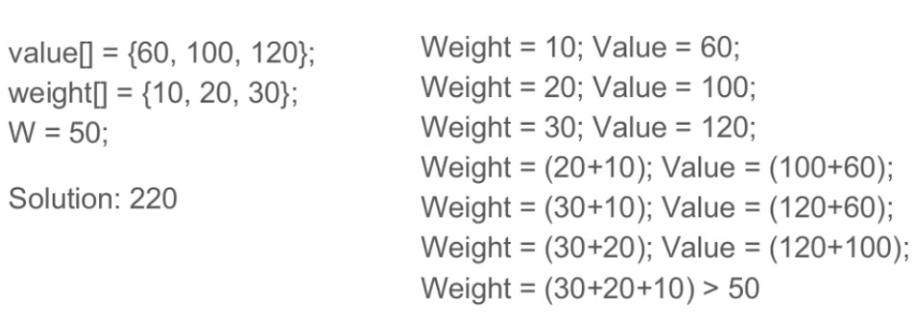


Slide 4

recursivitate
programare dinamică(DP).

Slide 5
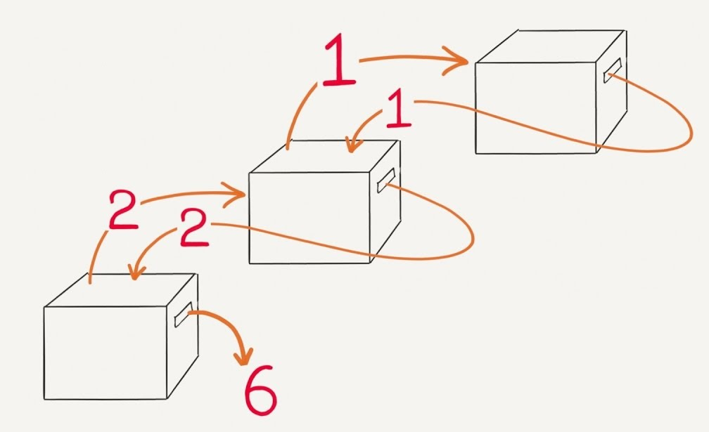
Metoda 1 : recursivitate.
Abordare: o soluție simplă este de a lua în considerare toate subseturile de articole și de a calcula greutatea totală și valoarea tuturor subseturilor. Luați în considerare singurele subseturi a căror greutate totală este mai mică decât W. Din toate aceste subseturi, alegeți subsetul de valoare maximă.
Substructură optimă : pentru a lua în considerare toate subseturile
de articole, pot exista două cazuri pentru fiecare articol.
Cazul 1: articolul este inclus în subsetul optim.
Cazul 2: articolul nu este inclus în setul optim.

Slide 6


Metoda 1 : recursivitate.
Prin urmare, valoarea maximă care poate fi obținută din „n” elemente este maxima următoarelor două valori.
Valoarea maximă obținută cu n-1 articole și greutatea W (cu excepția celui de-al n-lea articol).
Valoarea celui de-al n-lea element plus valoarea maximă obținută de n-1 elemente și W minus greutatea celui de-al n-lea articol (inclusiv al n-lea articol).
Dacă greutatea articolului „n” este mai mare decât „W”, atunci articolul n nu poate fi inclus și Cazul 1 este singura posibilitate.

Slide 7
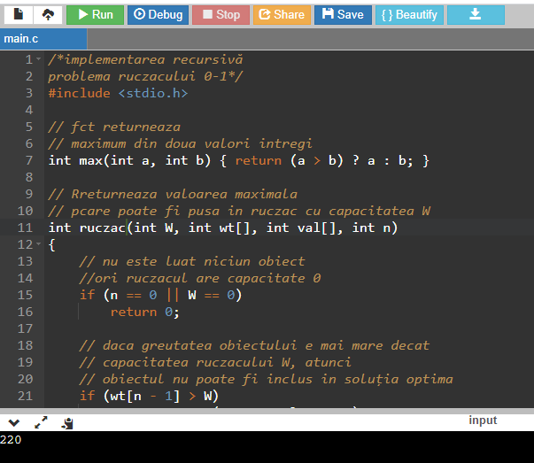

Slide 8

Trebuie remarcat faptul că funcția de mai sus calculează aceleași subprobleme din nou și din nou. Vezi următorul arbore de recursivitate, K (1, 1) este evaluat de două ori. Complexitatea în timp a acestei soluții recursive naive este exponențială (2 ^ n).
În următorul arbore de recursivitate, se referă K ()
to ruczac (). Cei doi parametri indicați în
arborele recursiv următor sunt n și W.
Arborele recursiv este pentru următoarele
eșantioane de intrări.
wt [] = {1, 1, 1}, W = 2, val [] = {10, 20, 30}
K (n, W)
K (3, 2)
/ \
/ \
K (2, 2) K (2, 1)
/ \ / \
/ \ / \
K (1, 2) K (1, 1) K (1, 1) K (1, 0)
/ \ / \ / \
/ \ / \ / \
K (0, 2) K (0, 1) K (0, 1) K (0, 0) K (0, 1) K (0, 0)
Arborele de recursiune pentru capacitatea rucsacului 2
unități și 3 articole de 1 unitate de greutate.

Slide 9

Metoda 2 : programare dinamică(DP).
Abordare: În programarea dinamică vom lucra luând în considerare aceleași cazuri ca cele menționate în abordarea recursivă. Într-un tabel DP [] [] să luăm în considerare toate greutățile posibile de la '1' la 'W' drept coloane și greutăți care pot fi păstrate ca rândurile.
Starea DP [i] [j] va indica valoarea maximă a „greutății j”, luând în considerare toate valorile de la „1 la i”. Deci, dacă luăm în considerare „wi” (greutatea în rândul „i”) îl putem completa în toate coloanele care au „valori de greutate> wi”. Acum pot avea loc două posibilități:
Completați „wi” în coloana dată.
Nu completați „wi” în coloana dată.Acum trebuie să luăm maximum aceste două posibilități, formal dacă nu completăm greutatea „i” în coloana „j”, atunci starea DP [i] [j] va fi aceeași cu DP [i-1] [j], dar dacă umplem greutatea, DP [i] [j] va fi egală cu valoarea „wi” + valoarea coloanei care cântărește „j-wi” din rândul anterior. Deci, luăm maximum aceste două posibilități pentru a umple starea actuală. Această vizualizare va clarifica conceptul:
Notes:
.

Slide 10
Lăsați elementele de greutate = {1, 2, 3}
Permiteți valorile greutății = {10, 15, 40}
Capacitate = 6
0 1 2 3 4 5 6
0 0 0 0 0 0 0 0
1 0 10 10 10 10 10 10
2 0 10 15 25 25 25 25
3 0
Explicaţie:
Pentru umplerea „greutate = 2” venim
peste 'j = 3' în care luăm maxim de
(10, 15 + DP [1] [3-2]) = 25
| |
„2” „2 umplut”
neumplut
Explicaţie:
Pentru umplerea „greutate = 3”,
întâlnim „j = 4” în care
luăm maximum (25, 40 + DP [2] [4-3])
= 50
Pentru umplerea „greutate = 3”
întâlnim „j = 5” în care
luăm maximum (25, 40 + DP [2] [5-3])
= 55
Pentru umplerea „greutate = 3”
întâlnim „j = 6” în care
luăm maximum (25, 40 + DP [2] [6-3])
= 65

Slide 11
Lăsați elementele de greutate = {1, 2, 3}
Permiteți valorile greutății = {10, 15, 40}
Capacitate = 6
0 1 2 3 4 5 6
0 0 0 0 0 0 0 0
1 0 10 10 10 10 10 10
2 0 10 15 25 25 25 25
3 0 10 15 40 50 55 65

Slide 12
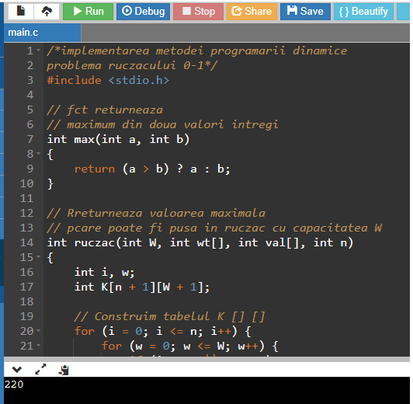

Slide 13
Metoda 1 : recursivitate.
Metoda 2 : programare dinamică(DP).
Complexitatea timpului: O (2 ^ n). Deoarece există subprobleme redundante.
Spațiu auxiliar: O (1). Deoarece nu a fost utilizată nicio structură suplimentară de date pentru stocarea valorilor.
Deoarece suproblemele sunt evaluate din nou, această problemă are proprietatea Sub-Probleme suprapuse.
Complexitatea timpului: O (N * W). unde „N” este numărul elementului de greutate și „W” este capacitatea. În ceea ce privește fiecare element de greutate, traversăm toate capacitățile de greutate 1 <= w <= W.
Spațiu auxiliar: O (N * W). Utilizarea matricei 2-D de dimensiunea „N * W”.

Slide 14
Mulțumesc pentru atenție

